Slide 1


Slide 2
NOME DA DISCIPLINA
ARQUITETURA DE COMPUTADORES – LABORATÓRIO
André Breda Carneiro
Sidney José Montebeller
Fernando Deluno Garcia
Rafael Rodrigues Da Paz
NOME DO PROFESSOR

Slide 3
Experiência Nº 5 – AMBIENTE DE SIMULAÇÃO – CPU BOARD.
Objetivos:
Adquirir conhecimentos em arquitetura de computadores;
Familiarização com o módulo CPU board studio e CPU board Lab;
Instruções básicas usando linguagem assembly;
Manipulação de alguns periféricos.

Slide 4
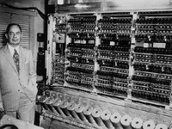
A máquina de von Neumann
1945 - First draft of a report on the EDVAC.
Conceito de programa armazenado.
O computador IAS e a máquina de von Neumann.

Slide 5
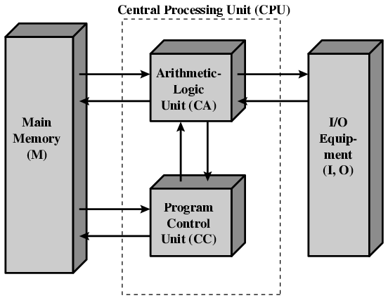
Estrutura da Máquina de von Neumann

Slide 6
Unidade Central de Processamento
A sequência de operações realizadas por um computador é determinada a partir da unidade central de processamento.
É dividida em componentes que executam funções específicas como o caso da unidade de controle e a unidade lógica e aritmética.
Unidade Central de Processamento
A unidade de controle é responsável por interpretar e executar as instruções armazenadas na memória, além de gerar sinais de controle para os outros módulos do computador.
A unidade lógica e aritmética é utilizada para realizar operações sobre os dados.

Slide 7
Memória
Um dos principais componentes da arquitetura de von Neumann é a memória principal, onde são armazenadas as instruções do programa e os dados utilizados durante a sua execução.
Instruções e dados ocupam o mesmo espaço de endereços.
Dispositivos de entrada e saída
Módulo responsável por manter contato da CPU com dispositivos externos.

Slide 8
Interconexão
Os elementos da máquina de von Neumann estão conectados através de barramentos, que são os canais de comunicação.
Os barramentos possuem funções específicas:
Barramento de endereços;
Barramento de dados;
Barramento de sinais de controle.

Slide 9
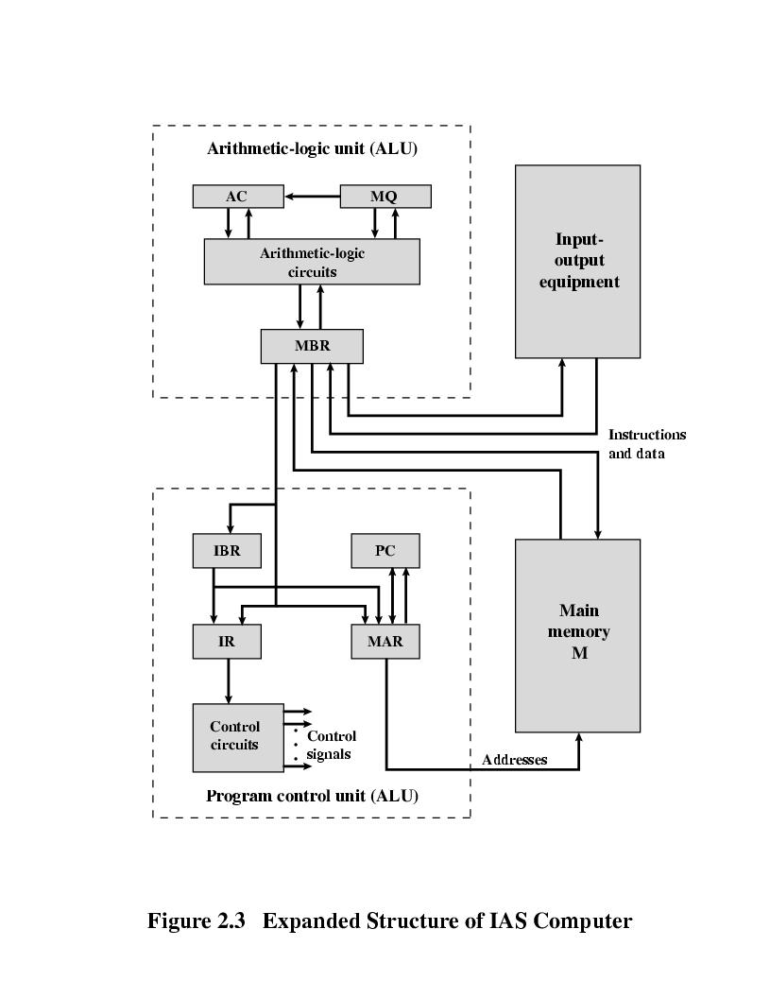
Estrutura geral do IAS

Slide 10
Registradores
AC – Acumulador
PC – Contador de programa
IR – Registrador de Instrução
MAR – Registrador de Endereço de Memória
MBR – Registrador de Dados de Memória

Slide 11
Programa - Instrução
Uma instrução é um valor binário (sequência de bits) armazenado em memória.
Essa sequência de bits determina para a CPU informações necessárias para a execução de uma operação.
Essas informações podem ser representadas por um único bit ou um conjunto de bits.
O formato de instrução determina o significado de cada bit ou conjunto de bits.

Slide 12
Tipos de instruções
Movimentação de dados entre CPU/Memória e Memória/CPU.
Operações aritméticas e lógicas.
Desvios condicionais e incondicionais.
Controle e testes.

Slide 13
Formato de instrução
O elemento que determina a operação que será realizada é chamado de opcode.
Um formato simples de uma instrução pode ser representada pelo código da operação e um operando.
bit N | bit 0
opcode | operando
Instrução (sequência de bits)

Slide 14
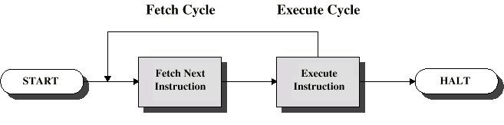
Ciclo de instrução
Basicamente o ciclo de instrução da CPU é dividido em duas etapas: busca (fetch cycle) e execução (execute cycle).

Slide 15
O ciclo de busca
A primeira etapa é responsável por buscar uma instrução na memória principal.
A instrução é transferida da memória principal para o registrador de instruções.
A instrução armazenada é decodificada para que a unidade de controle execute a operação da instrução.
O ciclo de execução
A segunda etapa é responsável por realizar a execução da instrução.
Nessa etapa as operações realizadas dependem da instrução decodificada.

Slide 16
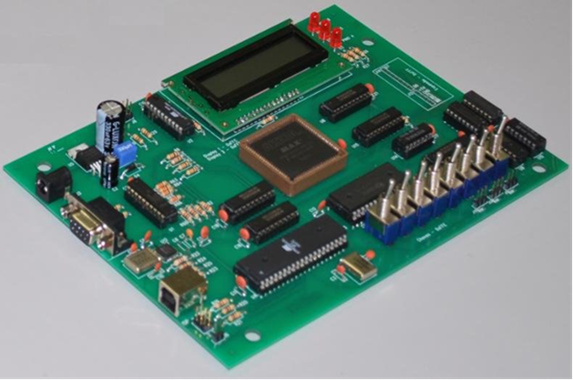
Módulo Didático CPU Board

Slide 17
Registradores da CPU Board
Registrador de endereço (MAR) de 12 bits.
Registrador de dados de (MBR) de 8 bits.
Contador de programa (PC) de 12 bits.
Registrador de instruções (IR) de 16 bits.
Registrador acumulador (AC) de 8 bits.
Registrador com flags de controle (SF, OF, ZF, GF e LF).

Slide 18
Conjunto de instruções
Tipos de operações:
Movimentação de dados entre CPU/Memória e Memória/CPU.
Operações aritméticas e lógicas.
Desvios condicionais e incondicionais.
Controle e testes.
Instruções de tamanho fixo: 2 bytes
4 bits para o opcode.
12 bits para o operando.

Slide 19
Conjunto de instruções
Mnemônico | Descrição | Opcode | Operação
LDA | Load Accumulator | 0000 | AC = M[Endereço]
STR | Store | 0001 | M[Endereço] = AC
ADD | Add | 0010 | AC = AC + M[Endereço]
SUB | Subtract | 0011 | AC = AC – M[Endereço]
AND | Logical AND | 0100 | AC = AC & M[Endereço]
OR | Logical OR | 0101 | AC = AC | M[Endereço]
NOT | One’s Complement | 0110 | AC = ~AC
XOR | Exclusive OR | 0111 | AC = AC ^ M[Endereço]
JMP | Indirect Jump | 1000 | Desvio indireto
JE | Jump if Equal | 1001 | Desvia se ZF = 1
JL | Jump if Less Than | 1010 | Desvia se LF = 1
JG | Jump if Greater Than | 1011 | Desvia se GF = 1
JLE | Jump if Less or Equal | 1100 | Desvia se ZF = 1 ou LF = 1
JGE | Jump if Greater or Equal | 1101 | Desvia se ZF = 1 ou GF = 1
HLT | Halt | 1110 | Para o processamento
NOP | No Operation | 1111 | Sem operação

Slide 20
Formato de instrução
Instrução com tamanho de 2 bytes e composta por um opcode e um operando.
O operando representa o endereço de memória que será utilizado no ciclo de execução da instrução.
Instrução (sequência de bits)
bit 15 | bit 0
opcode | operando
4 bits
12 bits

Slide 21
Modo de endereçamento
O modo de endereçamento utilizado é o direto, onde o operando corresponde ao endereço real da memória principal.
Unidade lógica e aritmética
Qualquer operação realizada na ULA atualiza as flags de controle.
As operações aritméticas utilizam números sinalizados.
No módulo CPU Board a comparação de dois valores deve ser realizada a partir da operação de subtração.
As flags podem ser utilizadas posteriormente nas instruções de desvio condicional.

Slide 22
Unidade lógica e aritmética
Flag | bit | Significado
SF (do inglês, sign flag) | 1 | Resultado é negativo
 | 0 | Resultado é positivo
ZF (do inglês, zero flag) | 1 | Resultado é zero
 | 0 | Resultado é diferente de zero
GF (do inglês, greater than flag) | 1 | Indica que na ultima operação AC > AC2
LF (do inglês, less than flag) | 1 | Indica que na ultima operação AC < AC2
OF (do inglês, overflow flag) | 1 | Indica que na ultima operação ocorreu overflow
 | 0 | indica que na ultima operação não ocorreu overflow

Slide 23
Detalhes do hardware
Memória RAM de 4kBytes:
4096 palavras de 8 bits.
Lógica de seleção de endereços:
Endereço 0~4091: memória RAM.
Endereço 4092: display linha 1.
Endereço 4093: display linha 2.
Endereço 4094: chaves.
Endereço 4095: barramento de expansão.

Slide 24
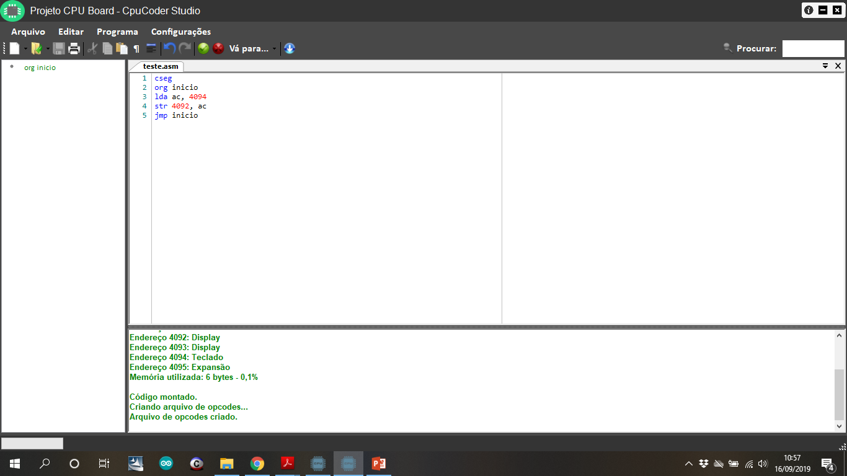
Primeiro passo (CPU Studio):
Baixar o arquivo: Software CPU.zip
Descompactar e abrir a pasta CpuStudio, dentro da pasta executar o arquivo: CPUStudio.exe

Slide 25
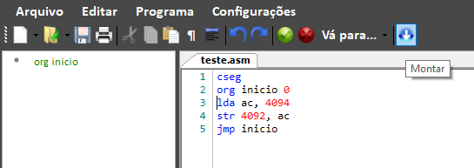
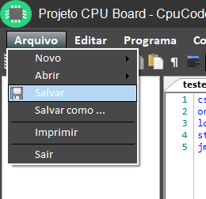
Primeiro passo (CPU Studio):
Escrever o código, montar e salvar o arquivo .asm em uma pasta criada somente para ele.
Feito isso, ir para o segundo passo.

Slide 26
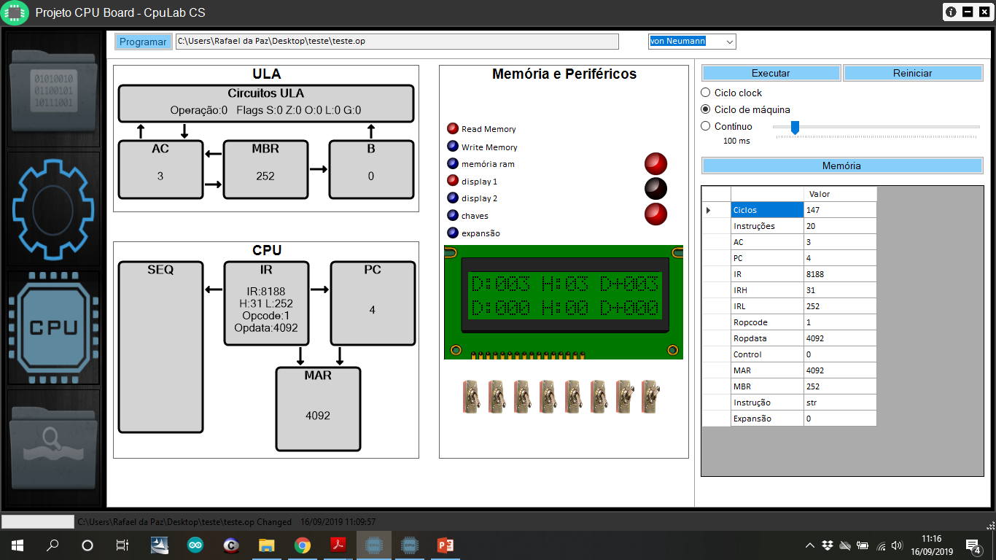
Segundo passo (CPU Lab):
Abrir a pasta CpuLab, dentro da pasta executar o arquivo: CPULab.exe

Slide 27
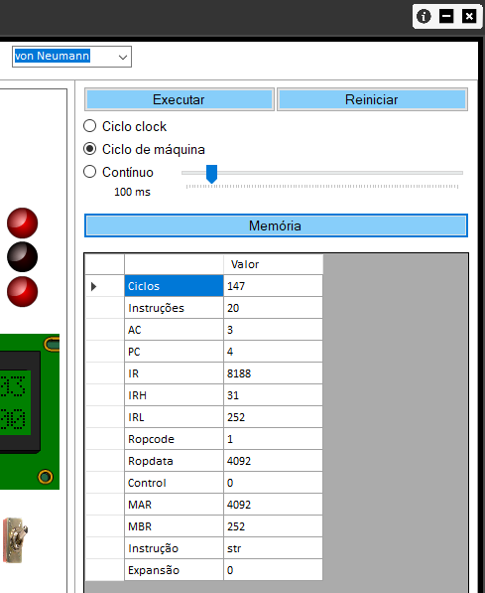
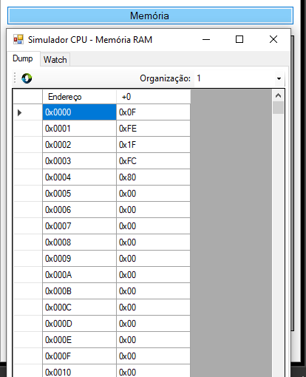
Segundo passo (CPU Lab):
Abrir a pasta CpuLab, dentro da pasta executar o arquivo: CPULab.exe
Configurar a tela no modo von Neumann e escolher as opções de execução do programa:

Slide 28
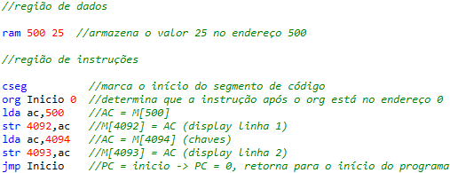
Rodar o exemplo:
Movimentação de dados e desvio incondicional

Slide 29
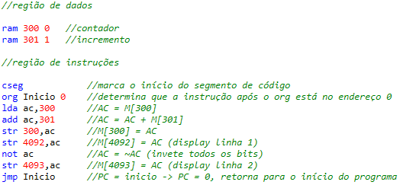
Rodar o exemplo:
Instruções lógicas e aritméticas

Slide 30
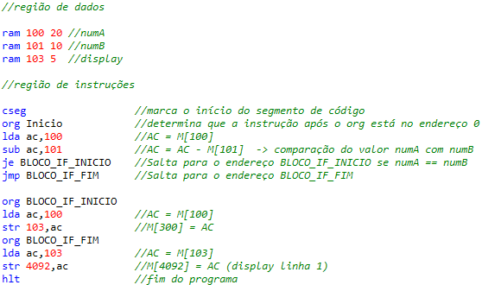
Rodar o exemplo:
Instrução de desvio condicional

Slide 31
Relatório 5
Rodar os 3 exemplos apresentados;
Criar um relógio que conte os minutos “00 até 59” e os segundos “00 até 59”, quando chegar no final 59 59, recomeçar;
Contemplar no relatório:
Introdução;
Procedimento experimental executado;
Análise da arquitetura;
Conclusão.
Links para os vídeos explicativos do módulo CPU board, com o prof. Fernando D. Garcia:
https://www.loom.com/share/ae3c9d70a2394a55be1ff80c35ef4246
https://www.loom.com/share/0be7f72841764175807dc4220be215b8
Referências
- John von Neumann ao lado do EDVAC. Fonte: Bit by Bit (Haverford College).
- STALLINGS, W. Arquitetura e organização de computadores. Pearson Prentice-Hall, 8ª ed, São Paulo. 2010.

